Slide 1
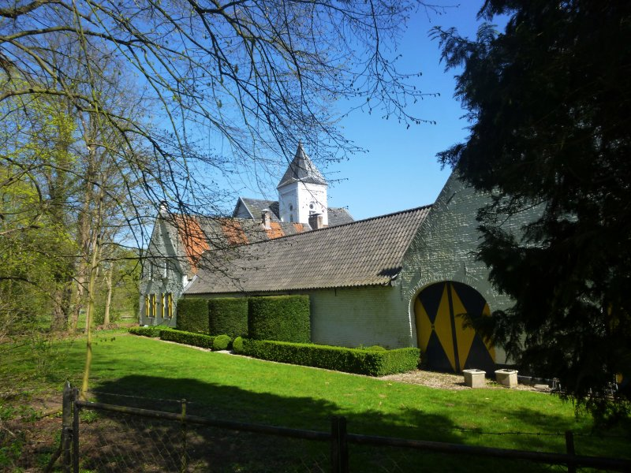
Nieuw leven voor de Boerderijenstichting Limburg

Slide 2
Programma
13.15 u Aanleiding en doel van de bijeenkomst
13.25 u Wat is er aan de hand op het platteland?
14.10 u Een andere manier van kijken (Andrea Stultiens)
14.50 u Pauze
15.15 u Opdracht voor een nieuwe BSL
16.10 u Naar een nieuwe start. Wie doet mee?
16.30 u Afspraken en afsluiting

Slide 3
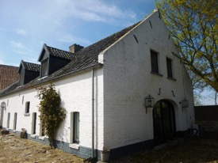
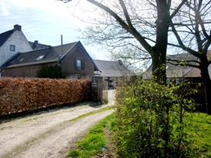
Erfgoed en platteland in Limburg
Wat is er aan de hand op het platteland?

Slide 4
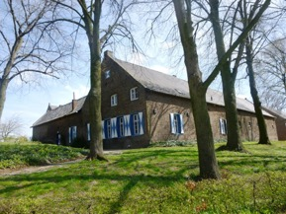
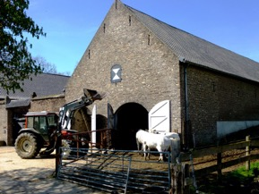
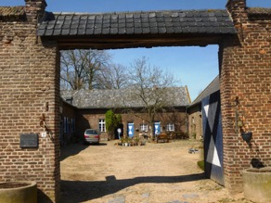
Erfgoed in de loop der jaren
Buurtschap Langhout
Dorp Maasbree

Slide 5
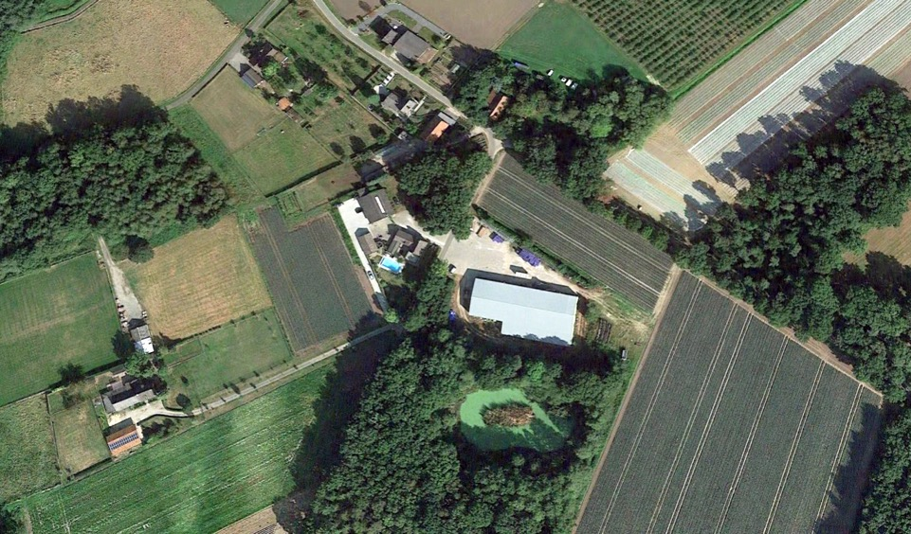
Langhout (de Duif, Stokbroek)
Een buurtschap in Maasbree

Slide 6
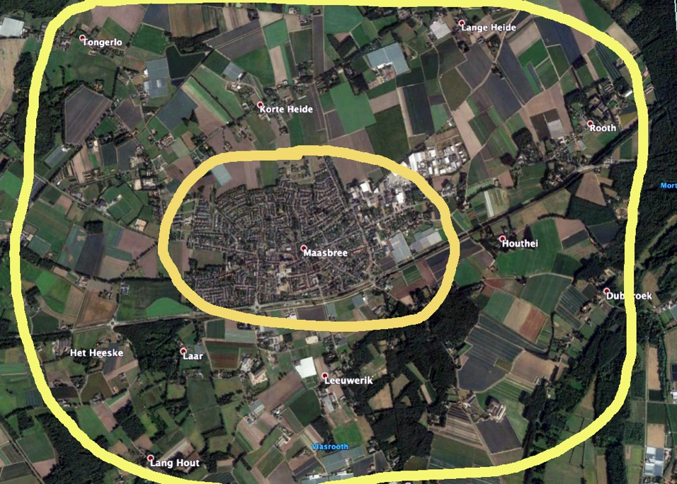

Slide 8
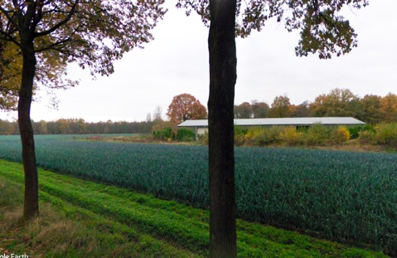
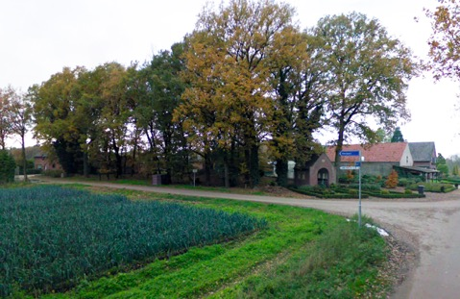
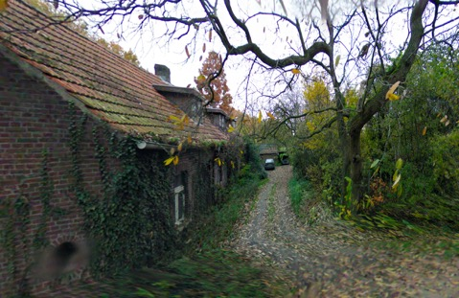
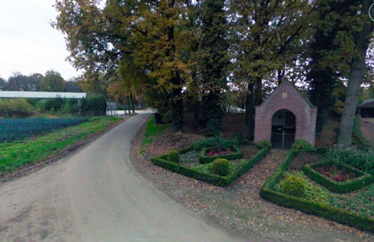

Slide 9
Langhout
Achteraf
Geriefhout
Roest-water
Slecht gedraineerd, broekland

Slide 10
Agrarisch
Landbouw: van 10 gemengde bedrijven naar 1 tuinbouwbedrijf
Teelten: aardappelen/suikerbieten/rogge -> fruit, augurken, champignons -> vollegrondsgroenten, asperges
Oppervlaktes: steeds groter, efficiënter
Wateropgave: waterkwaliteit en kwantiteit: nu beken vegen, draineren/aanvoeren, afkoppelen; straks niet meer beregenen.

Slide 11
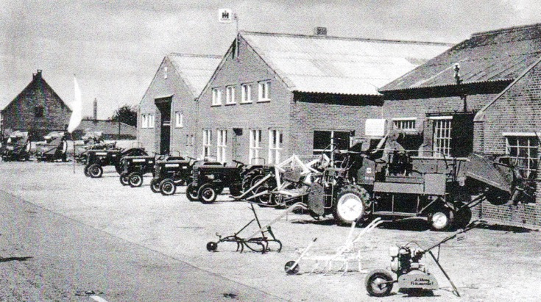
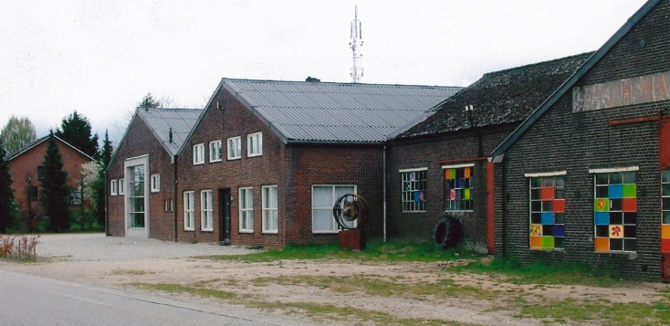
Van ambacht naar dienstverlening
hergebruik industrieel erfgoed

Slide 12
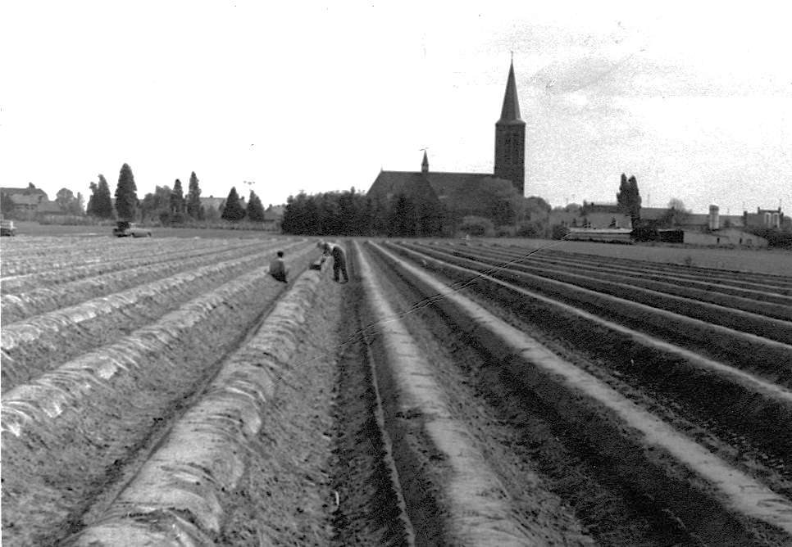

Slide 13
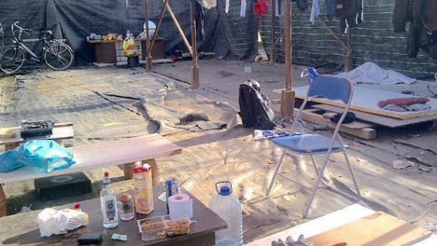
Gevolgen
Leegstand stallen; aspergekassen; wiet & asbest
Polen, huisvesting van 20 – 40

Slide 14
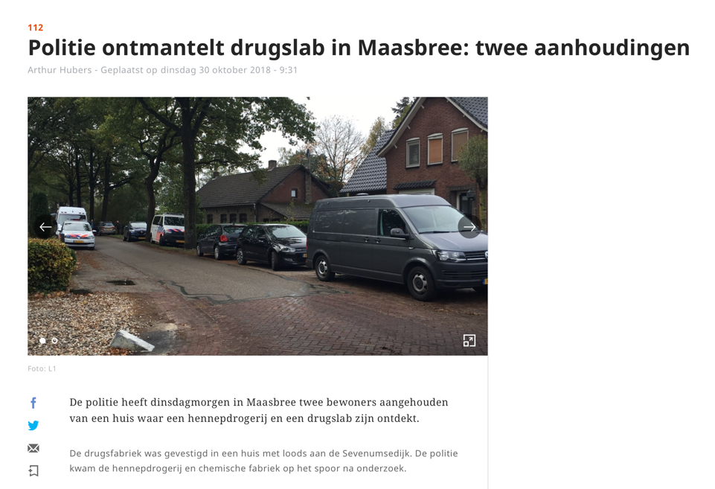

Slide 15
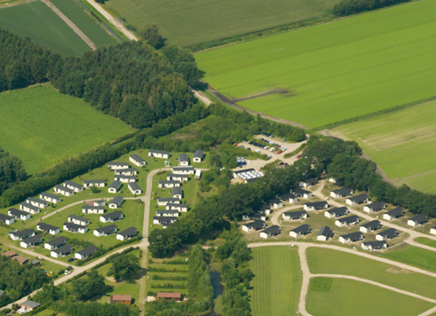
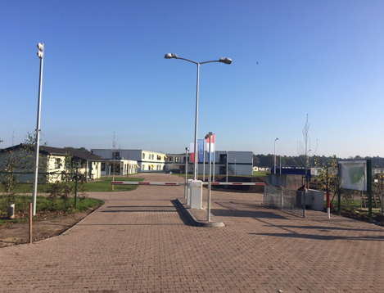

Slide 16
Omgeving
Groen:
publiek: natuurgebiedjes;
privé: eigen paradijsjes, soms met hekken
Kapelke: door onderduikers geschonken; nu stichting Kruisen en Kapellen

Slide 17
Toekomst
Ontwikkelingen zijn er altijd; ‘t is net of ze steeds dwingender en sneller gaan
Naar een nieuw evenwicht tussen grond en gebruik, mens en natuur
Vrijkomende gebouwen en de invulling ervan bepalen voor een belangrijk deel de leefbaarheid van de buurt
Wie heeft er nog grip op?

Slide 18
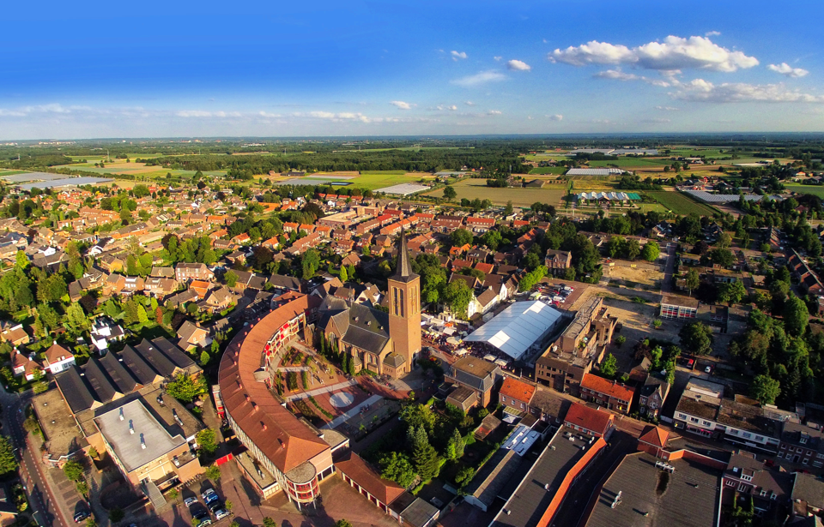
Opschaling
Van Maasbree naar Peel & Maas
Van parochie Heilige Aldegundis naar cluster MKBE
Van coöperatieve tuinbouwveiling Maasbree naar ZON
Van Lagere School naar Stichting Kerobei
……………….

Slide 19
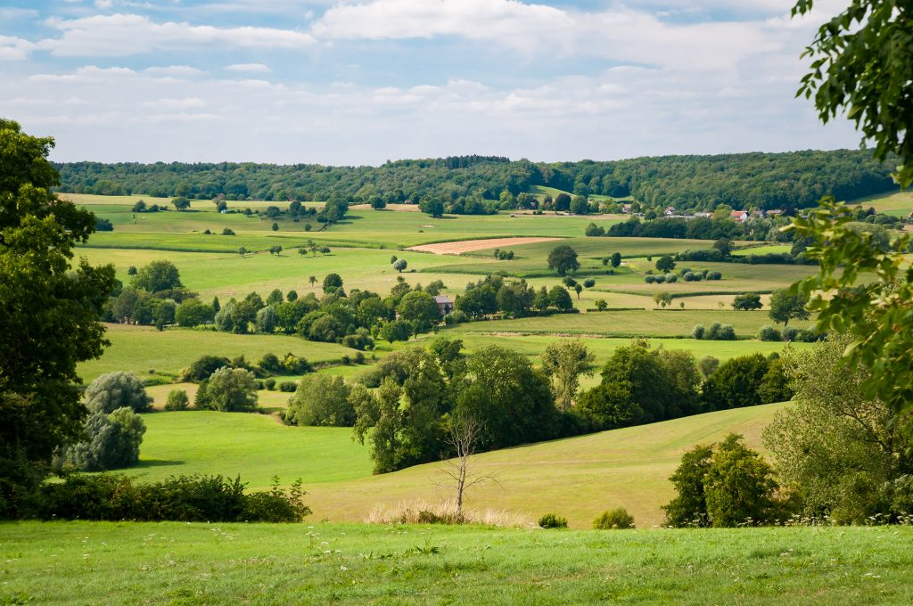
Limburg

Slide 20
Relevant voor de BSL
Erfgoed, denken en doen
Bedrijfsontwikkeling, VAB’s
Overheidsbeleid en Omgevingsvisie
Netwerk

Slide 21
Erfgoed
Denken in Erfgoedensembles
Dat is de boerderij en daarmee samenhangende onderdelen, zoals de bijgebouwen, erf, boomgaard, tuin en landerijen
Er is een fysieke, ruimtelijke en functionele samenhang tussen de objecten.
Denken in vier schaalniveaus: 1. Gebouwen, 2. Erfgoedensembles, 3. Landschappelijke Zone, 4. (EU)Regio.
Bij herbestemming op elk schaalniveau kijken naar kansen, knelpunten en stakeholders.

Slide 22
aantallen

Slide 23
Situatie nu
 | 2001/2003 | 2015 | opmerkingen
Totaal aantal historische boerderijen | 5.600 | 4.500-5.500 | Tov 2001/2003: + wederopbouw - boerderij weg
Daarvan rijksmonumenten | 988 | 986 | Tov 2001/2003: + wederopbouw - boerderij weg
 | 17,6 %

Slide 26
Bouwtechnische staat van de boerderij.
Het blijkt dat de boer, die geleerd heeft zijn gereedschap te onderhouden, ook zijn opstallen in goede staat weet te houden. Waarschijnlijk dat boeren die zich deze discipline niet eigen gemaakt hebben, de bedrijfsvoering om economische reden al veel eerder moesten staken.
Naast de over het algemeen goed onderhouden boerderijen zijn er enkele die al jaren geheel niet onderhouden worden. Het betreft daarbij, oude, niet meer economisch te exploiteren gebouwen. Ook zijn er boerderijen aan te wijzen die in verval geraakt zijn omdat er onenigheid over eigendom over ontstaan is. Verder komt het voor dat er boerderijen in verval raken omdat deze niet meer bewoond worden.

Slide 28
Boerderijen
Boerenerven zijn een belangrijk onderdeel van het (agrarische) cultuurlandschap.
Een agrarisch ensemble bevat ook de omliggende gronden
Ligging, vaak in het dorp mn in Zd Limburg; zichtbaarheid, relatie met een groter geheel, soms deel van een landgoed
De agrarische ensembles veranderen snel door schaalvergroting, specialisering en rationalisering.
Daardoor verandert ook de beleving van het cultuurlandschap.
Biedt ook kansen om de ruimtelijke kwaliteit van het agrarische ensemble en het landschap te versterken.

Slide 29
Vrijkomende Agrarische Bebouwing

Slide 30
Aantal bedrijven 2000: | 6942
Aantal bedrijven 2017: | 3854
Stoppers 2000 - 2017: | 44,5 %
Gemiddelde afname à jaar: | 2,6 %

Slide 31
Veranderingen landbouw
Leegstand boerderijen (woning en bijgebouwen)
Aantal boerderijen nb zonder glastuinbouw
2000 2012 2030
Limburg 6.096 4.248 2.700 Nederland 86.319 63.711 43.440
in %
Limburg 30% 36%
Nederland 26% 32%
Leegstand = verval
Leegstand boerderij groter dan van kantoren

Slide 32
vrijetijdseconomie /
verbetering kwaliteit woon- en leefomgeving
realisatie nieuwe natuur, klimaatadaptatie,
werkgelegenheid sanering,
kringloopdenken: sloopmateriaal als grondstof voor nieuwbouw
impuls voor binnenstedelijke herbestemming (minder 'oneigenlijke' herbestemming); schrappen latente ruimte
duurzame energie; asbestsanering
milieubelasting / (volks)gezondheid, criminaliteit
ontstening / tegengaan verpaupering
Stille armoede

Slide 33
Omgevingsvisie

Slide 34
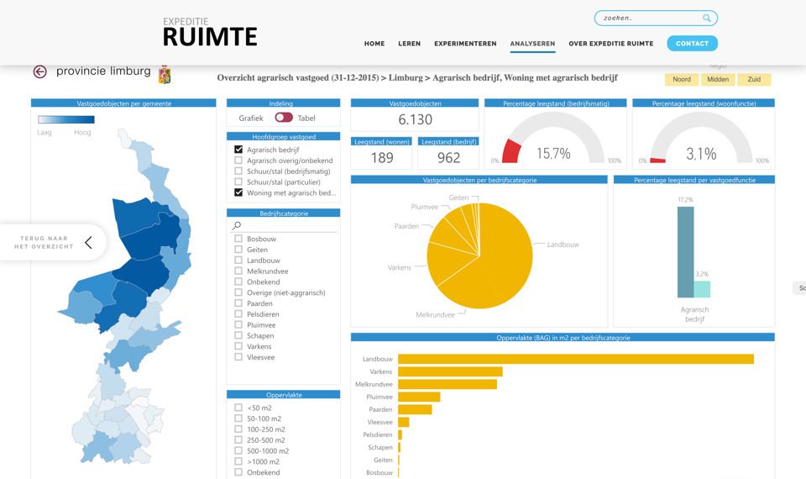

Slide 35
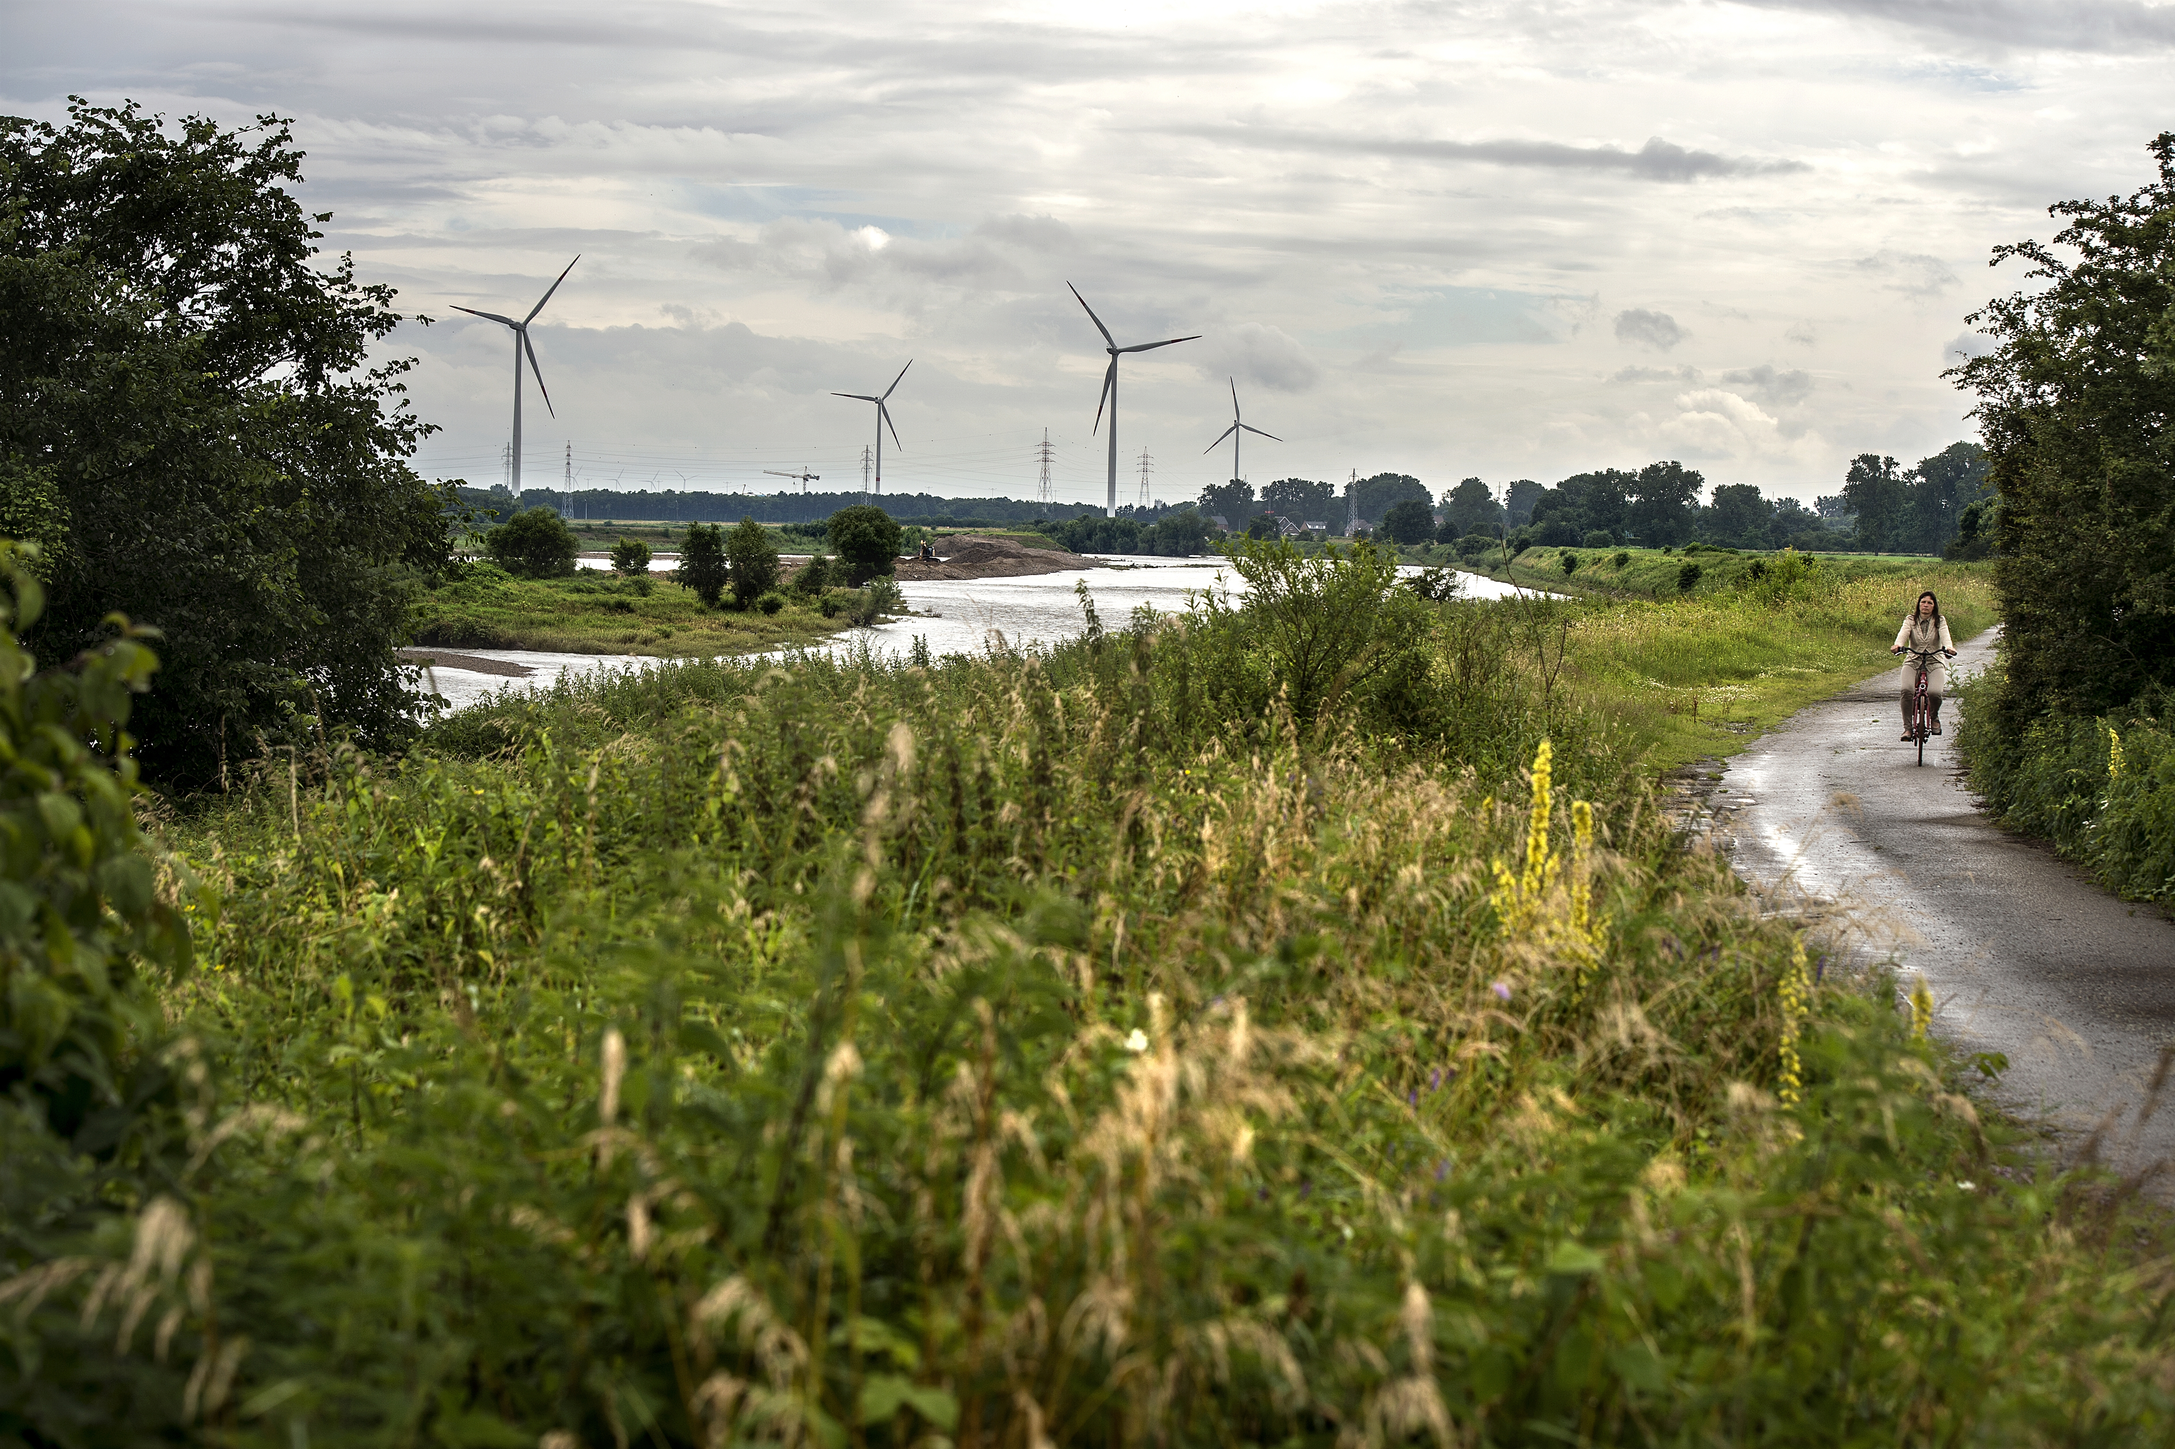
Beleid en strategie van overheid en maatschappelijke organisaties
Op het gebied van
Land- en Tuinbouw, Energie, Demografische ontwikkeling, Cultuur, Infrastructuur, Natuur en Milieu, Gezondheid, Toerisme en Recreatie, Onderwijs, Arbeidsmarkt, ………….

Slide 36
Netwerk
LLTB
IKL
Limburgs Landschap
LGOG
VKKL
Coöperatie Erfgoed Limburg
Huis van de Kunsten
Heemschut
ANV’s
………….

Slide 37
Wat moet je ermee als BSL?
De overheid kan het niet alleen.
Als boerderijclub weet je wat er aan de hand is.
Je kunt verbinden en makelen
Mee beleid bepalen
Soms kun je aan geld komen

Slide 38
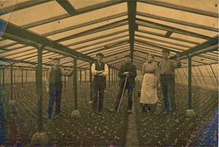
Conclusies
Er is wel wat aan de hand op het platteland
Gaat om de boerderij met alles erop en er omheen: het gebouw, het verhaal, de omgeving
Bewoners moeten en mogen het veel meer zelf doen
Je moet het niet alleen willen doen
De BSL is nodig

